Slide 1
문서 HISTORY
번호 | 버전 | 작성일 | 내용 비고 | 작성자 | 검토자
1 | v1 | 2025. 04. 14. | 문서 작성 | 황미연
2 | v2 | 2025.04.18 | 문서 검토 |  | 장창훈
3 | v3 | 2025. 04. 22. | 문서 수정 | 황미연
4 | v4 | 2025. 05. 16 | 영현 검토 |  | 이영현
5 | v5 | 2025. 05. 16 | 문서 수정 | 황미연
6
7
duk_03_05_0001
공감이 필요한 까닭
황미연

Slide 2
학습 목차
학습 단계 | No | 내용 | 파일명 | 파일 수
똑똑 | 101 | 소중한 것에 대한 경험 떠올려 보기 | duk_03_05_0001_101 | 1
 | 102 | 이번 시간에 배울 내용 | duk_03_05_0001_102 | 1
쑥쑥 | 201 | 이야기 속 닭, 곰, 코끼리, 토끼의 행동과 주인공의 반응 살펴보기 | duk_03_05_0001_201 | 1
탄탄 | 301 | 공감이 왜 필요한지 생각해 보기 | duk_03_05_0001_301 | 1
총 파일 수 |  |  |  | 4

Slide 3






소중한 것에 대한 경험 떠올려 보기
duk_03_05_0001_101
나에게 소중한 것이 무엇인지 떠올리며 질문에 답해 봅시다.
[101_이너탭 1 ]
이너탭 구성: 2개
- 우측 바 및 화살표 클릭 시, 다음 페이지로 이동
2. Tip 버튼
Tip 버튼 클릭 시 2-1 노출
다시 X 버튼 및 Tip 버튼 클릭 시 사라짐, X 버튼 제외 영역 드래그 시 위치 조정 가능
3. 삽화 + 말풍선 + 말풍선 텍스트: 고정
4. 삽화 + 고정 말풍선 + 예 보기 버튼
- 예 보기 버튼 클릭 시 파란색 예시 텍스트 노출
- 텍스트 클릭 시 예시 답 사라지고 예 보기 버튼 노출
2
2
소중한 것이 망가지거나 소중한 것을
잃어버린 경험이 있나요?
• 아끼는 필통을 잃어버린 적이 있습니다.
• 친구가 미술 작품을 망친 적이 있습니다.
• 동생이 장난감을 망가뜨린 적이 있습니다.
3
1
2-1
Tip
어떤 사건이 일어난 뒤에는 그 사건에 대한 감정이 생겨납니다.
감정은 어떤 일에 대해 일어나는 마음이나 느끼는 기분입니다.

Slide 4

소중한 것에 대한 경험 떠올려 보기
duk_03_05_0001_101
나에게 소중한 것이 무엇인지 떠올리며 질문에 답해 봅시다.
[101_이너탭 2 ]
이너탭 구성: 2개
- 좌측 바 및 화살표 클릭 시, 이전 페이지로 이동
2. 삽화 + 말풍선 + 말풍선 텍스트: 고정
3. 삽화 + 고정 말풍선 + 예 보기 버튼
- 예 보기 버튼 클릭 시 파란색 예시 텍스트 노출
- 텍스트 클릭 시 예시 답 사라지고 예 보기 버튼 노출
2
그때 어떤 마음이 들었나요?
3
• 화가 났습니다.
• 속상했습니다.
1

Slide 5
이번 시간에 배울 내용
duk_03_05_0001_102
[102]
텍스트(일부 텍스트 별색값: #FF6600)
과목 및 페이지
직접 쓰기 가능
3
공감의 뜻과 필요성을 이해해 봅시다.
1
2
72~75쪽

Slide 6

이야기 속 닭, 곰, 코끼리, 토끼의 행동과 주인공의 반응 살펴보기
duk_03_05_0001_201
「가만히 들어 주었어」를 읽고 질문에 답해 봅시다.
1
[201_이야기 탭_ 이너탭 1]
탭구성 : 2개 ( 이야기 / 물음 )
두루마기 그림(파일명: 두루마리2.png) 위에 고정 텍스트 넣기
이너탭 구성 : 6개
우측 바 및 화살표 클릭
4. 추가 질문 버튼 클릭 시 풀팝업(7번 슬라이드)
이야기 / 물음
4
추가 질문
2
어느 날, 테일러는 뭔가를 만들기로 했어.
뭔가 새로운 거. 뭔가 특별한 거. 뭔가 놀라운 거.
테일러는 정말 뿌듯했지.
그런데 난데없이 새들이 날아와……
모든 게 무너져 버리고 말았어.
3
두루마리2.png

Slide 7

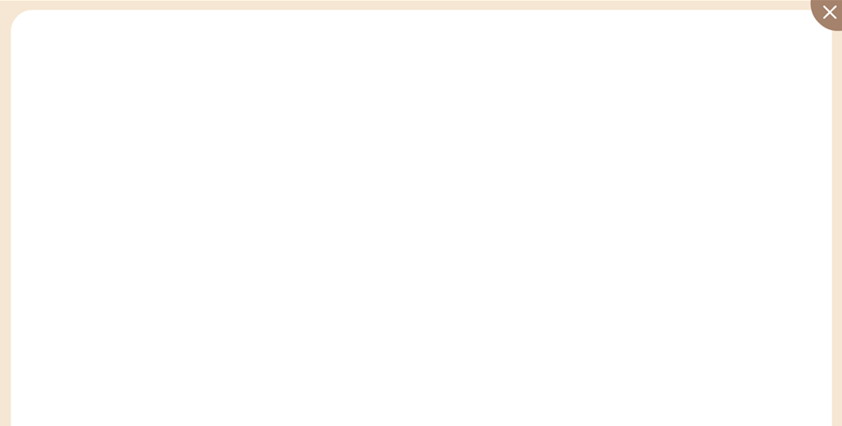




이야기 속 닭, 곰, 코끼리, 토끼의 행동과 주인공의 반응 살펴보기
duk_03_05_0001_201
선으로 잇기_정답 화면
5
[201_이야기 탭_ 이너탭 1_질문 풀팝업 탭 1)
1. 질문 – 답
2. 탭 2개( 1 / 2 )
3. 텍스트 박스
직접 쓰기 텍스트 입력 가능
초기 화면은 직접 쓰기 화면 + 예 보기 버튼
4. 예 보기/직접 쓰기 버튼
예 보기 버튼 클릭 시, 파란색 예시 텍스트 노출 + 직접 쓰기 버튼으로 토글됨.
직접 쓰기 버튼 클릭 시, 2번의 텍스트 박스 활성화(직접 쓰기 화면으로 변경) + 예 보기 버튼으로 토글됨.
5. X 버튼 클릭 시, 풀팝업 닫힘, 6번 슬라이드로 이동함.
2
1
2
1
새들이 날아와 만든 것이 부서졌을 때
테일러는 어떤 생각이 들었을까요?
3
직접 쓰기
‘뭐야? 갑자기 무슨 일이지?’란
생각이 들었을 것 같습니다.
4

Slide 8
이야기 속 닭, 곰, 코끼리, 토끼의 행동과 주인공의 반응 살펴보기
duk_03_05_0001_201
선으로 잇기_정답 화면
5
[201_이야기 탭_ 이너탭 1_질문 풀팝업 탭 2)
1. 질문 – 답
2. 탭 2개( 1 / 2 )
3. 텍스트 박스
직접 쓰기 텍스트 입력 가능
초기 화면은 직접 쓰기 화면 + 예 보기 버튼
4. 예 보기/직접 쓰기 버튼
예 보기 버튼 클릭 시, 파란색 예시 텍스트 노출 + 직접 쓰기 버튼으로 토글됨.
직접 쓰기 버튼 클릭 시, 2번의 텍스트 박스 활성화(직접 쓰기 화면으로 변경) + 예 보기 버튼으로 토글됨.
5. X 버튼 클릭 시, 풀팝업 닫힘, 6번 슬라이드로 이동함.
2
1
2
1
새들이 날아와 만든 것이 부서졌을 때
테일러는 어떤 감정을 느꼈을까요?
3
직접 쓰기
자신이 노력해서 만든 것이
무너져 버려서 슬픈 감정을 느꼈을 것 같습니다.
4

Slide 9
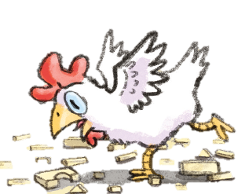
이야기 속 닭, 곰, 코끼리, 토끼의 행동과 주인공의 반응 살펴보기
duk_03_05_0001_201
「가만히 들어 주었어」를 읽고 질문에 답해 봅시다.
1
[201_이야기 탭_이너탭 2]
탭구성 : 2개 ( 이야기 / 물음 )
두루마기 그림(파일명: 두루마리2.png) 위에 고정 텍스트 넣기
이너탭 구성 : 6개
우측 바 및 화살표 클릭 시 다음 페이지로 이동
좌측 바 및 화살표 클릭 시 이전 페이지로 이동
4. 추가 질문 버튼 클릭 시 풀팝업(10번 슬라이드)
5. 삽화 삽입: duk_03_05_0001_1.psd (삽화 제작 중)
이야기 / 물음
4
추가 질문
2
처음 알아챈 건 닭이었어.
“꼬꼬댁 꼬꼬꼬! 이를 어째, 어떻게 이런 일이!
말해 봐. 말해 봐. 어떻게 된 건지 말해 봐!
꼬꼬댁 꼬꼬꼬!”
하지만 테일러는 말하고 싶지 않았어.
그래서 닭은 그만 가 버렸지.
5
3
두루마리2.png
duk_03_05_0001_1.psd

Slide 10
이야기 속 닭, 곰, 코끼리, 토끼의 행동과 주인공의 반응 살펴보기
duk_03_05_0001_201
선으로 잇기_정답 화면
5
[201_이야기탭_이너탭 2_질문 풀팝업 탭 1)
1. 질문 – 답
2. 탭 2개( 1 / 2 )
3. 텍스트 박스
직접 쓰기 텍스트 입력 가능
초기 화면은 직접 쓰기 화면 + 예 보기 버튼
4. 예 보기/직접 쓰기 버튼
예 보기 버튼 클릭 시, 파란색 예시 텍스트 노출 + 직접 쓰기 버튼으로 토글됨.
직접 쓰기 버튼 클릭 시, 2번의 텍스트 박스 활성화(직접 쓰기 화면으로 변경) + 예 보기 버튼으로 토글됨.
5. X 버튼 클릭 시, 풀팝업 닫힘, 9번 슬라이드로 이동함.
2
1
2
1
닭은 왜 테일러에게
말해 보라고 했을까요?
3
직접 쓰기
닭은 이야기를 하면서
테일러의 기분을 풀어 주려고 한 것 같습니다.
4

Slide 11
이야기 속 닭, 곰, 코끼리, 토끼의 행동과 주인공의 반응 살펴보기
duk_03_05_0001_201
선으로 잇기_정답 화면
5
[201_이야기 탭_이너탭 2_질문 풀팝업 탭 2)
1. 질문 – 답
2. 탭 2개( 1 / 2 )
3. 텍스트 박스
직접 쓰기 텍스트 입력 가능
초기 화면은 직접 쓰기 화면 + 예 보기 버튼
4. 예 보기/직접 쓰기 버튼
예 보기 버튼 클릭 시, 파란색 예시 텍스트 노출 + 직접 쓰기 버튼으로 토글됨.
직접 쓰기 버튼 클릭 시, 2번의 텍스트 박스 활성화(직접 쓰기 화면으로 변경) + 예 보기 버튼으로 토글됨.
5. X 버튼 클릭 시, 풀팝업 닫힘, 9번 슬라이드로 이동함.
2
1
2
1
닭이 말하는 것처럼 친구들과 말을 하면 감정이
풀리기도 합니다. 그런데 왜 테일러는
말하고 싶지 않았을까요?
3
직접 쓰기
테일러는 너무 속상해서
말하고 싶지 않았을 것 같습니다.
4

Slide 12
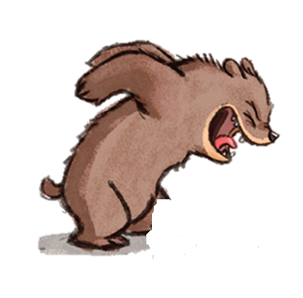

이야기 속 닭, 곰, 코끼리, 토끼의 행동과 주인공의 반응 살펴보기
duk_03_05_0001_201
「가만히 들어 주었어」를 읽고 질문에 답해 봅시다.
1
[201_이야기 탭_이너탭 3]
1. 탭구성 : 2개 ( 이야기 / 물음 )
2. 두루마기 그림(파일명: 두루마리2.png) 위에 고정 텍스트 넣기
‘크와아아아아앙!’은 텍스트 크기 키우기 + bold
3. 이너탭 구성 : 6개
우측 바 및 화살표 클릭 시 다음 페이지로 이동
좌측 바 및 화살표 클릭 시 이전 페이지로 이동
추가 질문 버튼 클릭 시 풀팝업(13~14번 슬라이드)
5. 삽화 삽입: duk_03_05_0001_2.psd (삽화 제작 중)
이야기 / 물음
4
추가 질문
2
5
다음엔 곰이 왔어.
“이런, 끔찍해. 정말 화나겠다.
그럴 땐 소리를 질러!
크와아아아아앙!”
하지만 테일러는 소리 지르고 싶지 않았어.
그래서 곰도 그만 가 버렸지.
3
두루마리2.png
duk_03_05_0001_2.psd

Slide 13
이야기 속 닭, 곰, 코끼리, 토끼의 행동과 주인공의 반응 살펴보기
duk_03_05_0001_201
선으로 잇기_정답 화면
5
[201_이야기 탭_이너탭 3_질문 풀팝업 탭 1)
1. 질문 – 답
2. 탭 2개( 1 / 2 )
3. 텍스트 박스
직접 쓰기 텍스트 입력 가능
초기 화면은 직접 쓰기 화면 + 예 보기 버튼
4. 예 보기/직접 쓰기 버튼
예 보기 버튼 클릭 시, 파란색 예시 텍스트 노출 + 직접 쓰기 버튼으로 토글됨.
직접 쓰기 버튼 클릭 시, 2번의 텍스트 박스 활성화(직접 쓰기 화면으로 변경) + 예 보기 버튼으로 토글됨.
5. X 버튼 클릭 시, 풀팝업 닫힘, 12번 슬라이드로 이동함.
2
1
2
1
곰은 왜 테일러에게
소리를 질러 보라고 했을까요?
3
직접 쓰기
곰은 테일러가 자신처럼 소리를 지르면
화가 풀릴 거라고 생각한 것 같습니다.
4

Slide 14
이야기 속 닭, 곰, 코끼리, 토끼의 행동과 주인공의 반응 살펴보기
duk_03_05_0001_201
선으로 잇기_정답 화면
5
[201_이야기 탭_ 이너탭 3_질문 풀팝업 탭 2)
1. 질문 – 답
2. 탭 2개( 1 / 2 )
3. 텍스트 박스
직접 쓰기 텍스트 입력 가능
초기 화면은 직접 쓰기 화면 + 예 보기 버튼
4. 예 보기/직접 쓰기 버튼
예 보기 버튼 클릭 시, 파란색 예시 텍스트 노출 + 직접 쓰기 버튼으로 토글됨.
직접 쓰기 버튼 클릭 시, 2번의 텍스트 박스 활성화(직접 쓰기 화면으로 변경) + 예 보기 버튼으로 토글됨.
5. X 버튼 클릭 시, 풀팝업 닫힘, 12번 슬라이드로 이동함.
2
1
2
1
곰처럼 화가 날 때 소리를 지르면 화가 풀리기도 합니다.
그런데 왜 테일러는 소리 지르고 싶지 않았을까요?
3
직접 쓰기
테일러는 슬퍼서 소리를 지를 만큼의
기운이 없었을 것 같습니다.
4

Slide 15

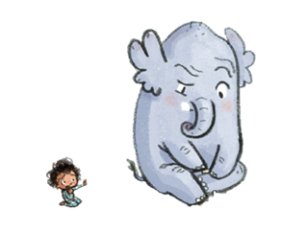
이야기 속 닭, 곰, 코끼리, 토끼의 행동과 주인공의 반응 살펴보기
duk_03_05_0001_201
「가만히 들어 주었어」를 읽고 질문에 답해 봅시다.
1
[201_이야기 탭_이너탭 4]
탭구성 : 2개 ( 이야기 / 물음 )
두루마기 그림(파일명: 두루마리2.png) 위에 고정 텍스트 넣기
이너탭 구성 : 6개
우측 바 및 화살표 클릭 시 다음 페이지로 이동
좌측 바 및 화살표 클릭 시 이전 페이지로 이동
4. 추가 질문 버튼 클릭 시 풀팝업(16~18번 슬라이드)
5. Tip 버튼
- TIp 버튼 클릭 시, 5-1 노출
다시 X 버튼 및 Tip 버튼 클릭 시 사라짐, X 버튼 제외 영역 드래그 시 위치 조정 가능
6. 삽화 삽입: duk_03_05_0001_3.psd (삽화 제작 중)
이야기 / 물음
4
5
2
추가 질문
다음에 다가온 건 코끼리였어.
“뿌우우우! 내가 고쳐 줄게.
원래 어떤 모양이었는지 잘 떠올려 봐.”
하지만 테일러는 떠올리고 싶지 않았어.
그래서 코끼리도 그만 가 버렸지.
테일러는 혼자 남았어.
6
3
5-1
Tip
두루마리2.png
duk_03_05_0001_3.psd
닭, 곰, 코끼리는 테일러의 감정에 집중하기보다 자기 중심적으로 행동해서 테일러에게 공감해 주지 못했습니다.

Slide 16
이야기 속 닭, 곰, 코끼리, 토끼의 행동과 주인공의 반응 살펴보기
duk_03_05_0001_201
선으로 잇기_정답 화면
5
[201_이야기 탭_이너탭 4_질문 풀팝업 탭 1)
1. 질문 – 답
2. 탭 3개( 1 / 2 / 3 )
3. 텍스트 박스
직접 쓰기 텍스트 입력 가능
초기 화면은 직접 쓰기 화면 + 예 보기 버튼
4. 예 보기/직접 쓰기 버튼
예 보기 버튼 클릭 시, 파란색 예시 텍스트 노출 + 직접 쓰기 버튼으로 토글됨.
직접 쓰기 버튼 클릭 시, 2번의 텍스트 박스 활성화(직접 쓰기 화면으로 변경) + 예 보기 버튼으로 토글됨.
5. X 버튼 클릭 시, 풀팝업 닫힘, 15번 슬라이드로 이동함.
2
1
2
3
1
코끼리는 왜 테일러에게 고쳐 준다고 했을까요?
3
직접 쓰기
코끼리는 부서진 것을 고쳐 주면
테일러의 문제가 해결된다고 생각한 것 같습니다.
4

Slide 17
이야기 속 닭, 곰, 코끼리, 토끼의 행동과 주인공의 반응 살펴보기
duk_03_05_0001_201
선으로 잇기_정답 화면
5
[201_이야기 탭_이너탭 4_질문 풀팝업 탭 2]
1. 질문 – 답
2. 탭 3개( 1 / 2 / 3 )
3. 텍스트 박스
직접 쓰기 텍스트 입력 가능
초기 화면은 직접 쓰기 화면 + 예 보기 버튼
4. 예 보기/직접 쓰기 버튼
예 보기 버튼 클릭 시, 파란색 예시 텍스트 노출 + 직접 쓰기 버튼으로 토글됨.
직접 쓰기 버튼 클릭 시, 2번의 텍스트 박스 활성화(직접 쓰기 화면으로 변경) + 예 보기 버튼으로 토글됨.
5. X 버튼 클릭 시, 풀팝업 닫힘, 15번 슬라이드로 이동함.
2
1
2
3
1
코끼리가 부서진 것을 고쳐 주면 테일러의 문제는
해결됩니다. 그런데 왜 테일러는
원래 어떤 모양이었는지 떠올리고 싶지 않았을까요?
3
직접 쓰기
테일러는 너무 화가 나서
아무것도 하기 싫었을 것입니다.
4

Slide 18
이야기 속 닭, 곰, 코끼리, 토끼의 행동과 주인공의 반응 살펴보기
duk_03_05_0001_201
선으로 잇기_정답 화면
5
[201_이야기 탭_이너탭 4_질문 풀팝업 탭 3]
1. 질문 – 답
2. 탭 3개( 1 / 2 / 3 )
3. 텍스트 박스
직접 쓰기 텍스트 입력 가능
초기 화면은 직접 쓰기 화면 + 예 보기 버튼
4. 예 보기/직접 쓰기 버튼
예 보기 버튼 클릭 시, 파란색 예시 텍스트 노출 + 직접 쓰기 버튼으로 토글됨.
직접 쓰기 버튼 클릭 시, 2번의 텍스트 박스 활성화(직접 쓰기 화면으로 변경) + 예 보기 버튼으로 토글됨.
5. X 버튼 클릭 시, 풀팝업 닫힘, 15번 슬라이드로 이동함.
2
1
2
3
1
여러분이 테일러처럼 힘들 때 닭, 곰, 코끼리처럼 행동하는 친구가 있었나요? 혹은 친구가 테일러처럼 힘들어할 때
여러분이 닭, 곰, 코끼리처럼 행동한 적이 있었나요?
3
직접 쓰기
네, 있었습니다. 제가 만화 영화를 보고 울 때,
친구는 제가 왜 우는지 이해를 하지 못했습니다.
4

Slide 19
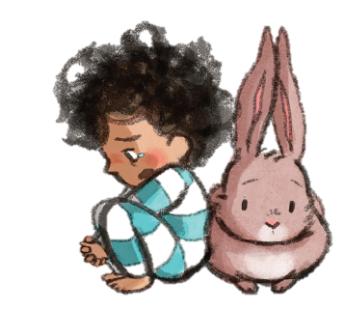
이야기 속 닭, 곰, 코끼리, 토끼의 행동과 주인공의 반응 살펴보기
duk_03_05_0001_201
「가만히 들어 주었어」를 읽고 질문에 답해 봅시다.
1
[201_이야기 탭_이너탭 5]
1. 탭구성 : 2개 ( 이야기 / 물음 )
두루마기 그림(파일명: 두루마리2.png) 위에 고정 텍스트 넣기
이너탭 구성 : 6개
우측 바 및 화살표 클릭 시 다음 페이지로 이동
좌측 바 및 화살표 클릭 시 이전 페이지로 이동
4. 삽화 삽입: duk_03_05_0001_4.psd (삽화 제작 중)
이야기 / 물음
2
4
너무 조용해서 테일러는 토끼가 다가오는
줄도 전혀 몰랐어.
토끼는 조금씩, 조금씩 다가왔지.
테일러가 따뜻한 체온을 느낄 때까지,
둘은 말없이 앉아 있었어.
3
두루마리2.png
duk_03_05_0001_4.psd

Slide 20
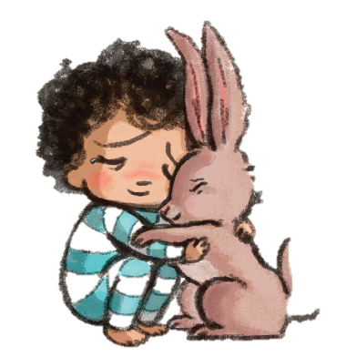
이야기 속 닭, 곰, 코끼리, 토끼의 행동과 주인공의 반응 살펴보기
duk_03_05_0001_201
「가만히 들어 주었어」를 읽고 질문에 답해 봅시다.
1
[201_이야기 탭_이너탭 6]
탭구성 : 2개 ( 이야기 / 물음 )
두루마기 그림(파일명: 두루마리2.png) 위에 고정 텍스트 넣기
이너탭 구성 : 6개
- 좌측 바 및 화살표 클릭 시 이전 페이지로 이동
4. 추가 질문 버튼 클릭 시 풀팝업(21~22번 슬라이드)
5. Tip 버튼
- Tip 버튼 클릭 시, 4-1 노출
- 다시 X 버튼 및 Tip 버튼 클릭 시 사라짐, X 버튼 제외 영역 드래그 시 위치 조정 가능
6. 삽화 삽입: duk_03_05_0001_5.psd (삽화 제작 중)
이야기 / 물음
4
추가 질문
5
2
이윽고 테일러가 말했어. “나랑 같이 있어 줄래?”
토끼는 테일러의 이야기를 가만히 들어 주었어.
토끼는 테일러가 소리 지르는 것도 가만히 들어 주었어.
토끼는 테일러가 기억해 내고……
우는 것도 들어 주었어.
그러는 내내, 토끼는 테일러의 곁을 떠나지 않았어.
6
3
4-1
Tip
공감에는 여러 모습이 있지만 토끼는 가만히 있어 주는 것만으로도 테일러와 충분한 공감을 할 수 있었습니다.
두루마리2.png
duk_03_05_0001_5.psd

Slide 21
이야기 속 닭, 곰, 코끼리, 토끼의 행동과 주인공의 반응 살펴보기
duk_03_05_0001_201
선으로 잇기_정답 화면
5
[201_이야기 탭_이너탭 6_질문 풀팝업 탭 1)
1. 질문 – 답
2. 탭 2개( 1 / 2 )
3. 텍스트 박스
직접 쓰기 텍스트 입력 가능
초기 화면은 직접 쓰기 화면 + 예 보기 버튼
4. 예 보기/직접 쓰기 버튼
예 보기 버튼 클릭 시, 파란색 예시 텍스트 노출 + 직접 쓰기 버튼으로 토글됨.
직접 쓰기 버튼 클릭 시, 2번의 텍스트 박스 활성화(직접 쓰기 화면으로 변경) + 예 보기 버튼으로 토글됨.
5. X 버튼 클릭 시, 풀팝업 닫힘, 20번 슬라이드로 이동함.
2
1
2
1
토끼는 왜 테일러 옆에
가만히 있어 줬을까요?
3
직접 쓰기
너무 화가 나고 슬퍼서 아무것도 하기 싫은
테일러의 마음을 알아차렸기 때문입니다.
4

Slide 22
이야기 속 닭, 곰, 코끼리, 토끼의 행동과 주인공의 반응 살펴보기
duk_03_05_0001_201
선으로 잇기_정답 화면
5
[201_이야기 탭_이너탭 6_질문 풀팝업 탭 2)
1. 질문 – 답
2. 탭 2개( 1 / 2 )
3. 텍스트 박스
직접 쓰기 텍스트 입력 가능
초기 화면은 직접 쓰기 화면 + 예 보기 버튼
4. 예 보기/직접 쓰기 버튼
예 보기 버튼 클릭 시, 파란색 예시 텍스트 노출 + 직접 쓰기 버튼으로 토글됨.
직접 쓰기 버튼 클릭 시, 2번의 텍스트 박스 활성화(직접 쓰기 화면으로 변경) + 예 보기 버튼으로 토글됨.
5. X 버튼 클릭 시, 풀팝업 닫힘, 20번 슬라이드로 이동함.
2
1
2
1
토끼가 테일러 옆에 말없이 앉아 있었던
까닭은 무엇일까요?
3
직접 쓰기
테일러 옆에 말없이 앉아 있어 주는 것만으로도
테일러에게 위로가 된다는 것을 알았기 때문입니다.
4

Slide 23



이야기 속 닭, 곰, 코끼리, 토끼의 행동과 주인공의 반응 살펴보기
duk_03_05_0001_201
「가만히 들어 주었어」를 읽고 질문에 답해 봅시다.
1
[201_물음 탭_이너탭 1]
탭구성 : 2개 ( 이야기 / 물음 )
블릿 + 고정 텍스트
표 + 물음표 버튼
- 초기 화면은 물음표 버튼 + 정답 확인 버튼
- 물음표 버튼 클릭 시, 해당 파란색 정답 텍스트 노출
4. 이너탭 3개 구성
- 우측 바 및 화살표 클릭 시 다음 페이지로 이동
5. 정답 확인 + 정답 가리기 버튼
정답 확인 버튼 클릭 시, 파란색 정답 전체 텍스트 노출 + 정답 가리기으로 토글됨.
정답 가리기 버튼 클릭 시, 파란색 정답 텍스트 전체 사라지기 + 정답 확인 버튼으로 토글됨.
이야기 / 물음
2
친구들은 슬퍼하는 테일러에게 어떤 말이나 행동으로 공감해 주었나요?
친구 | 테일러에게 공감해 준 방법
3
닭
어떻게 된 건지 말해 보라고 했습니다.
곰
소리 지르면서 화를 풀어 보라고 했습니다.
코끼리
부서진 장난감을 고쳐 주려고 했습니다.
토끼
테일러 옆에 가만히 있어 줬습니다.
4
5

Slide 24
이야기 속 닭, 곰, 코끼리, 토끼의 행동과 주인공의 반응 살펴보기
duk_03_05_0001_201
「가만히 들어 주었어」를 읽고 질문에 답해 봅시다.
1
[201_물음 탭_이너탭 2]
탭구성 : 2개 ( 이야기 / 물음 )
블릿+고정 텍스트
회색 텍스트 박스 + 물음표 버튼
- 초기 화면은 물음표 버튼 + 정답 확인 버튼
- 물음표 버튼 클릭 시, 해당 파란색 정답 텍스트 노출
4. 이너탭 3개 구성
우측 바 및 화살표 클릭 시 다음 페이지로 이동
좌측 바 및 화살표 클릭 시 이전 페이지로 이동
5. 정답 확인 + 정답 가리기 버튼
- 정답 확인 버튼 클릭 시, 파란색 정답 텍스트 전체 노출 + 직접 쓰기 버튼으로 토글됨.
- 정답 가리기 버튼 클릭 시, 파란색 정답 텍스트 전체 사라지기 + 정답 확인 버튼으로 토글됨.
이야기 / 물음
2
테일러에게 필요한 공감 방법은 무엇이었나요?
가만히 옆에 있어 주는 것이었습니다.
3
토끼는 테일러에게 필요한 공감 방법을 어떻게 알았을까요?
토끼는 자신의 공감 방법을 강요하지 않고
테일러에게 필요한 공감하는 방법이 무엇인지 살펴보았습니다.
4
5

Slide 25
이야기 속 닭, 곰, 코끼리, 토끼의 행동과 주인공의 반응 살펴보기
duk_03_05_0001_201
「가만히 들어 주었어」를 읽고 질문에 답해 봅시다.
1
[201_물음 탭_이너탭 3]
탭구성 : 2개 ( 이야기 / 물음 )
블릿+고정 텍스트
회색 텍스트 박스 + 직접 쓰기 기능
- 초기 화면은 직접 쓰기 화면 + 예 보기 버튼
4. 이너탭 3개 구성
좌측 바 및 화살표 클릭 시 이전 페이지로 이동
5. 예 보기 버튼 + 직접 쓰기 버튼
- 예 보기 버튼 클릭 시 : 직접쓰기 버튼으로 토글 + 직접 쓰기 내용 가려짐 + 파란 예시 텍스트 노출
- 직접 쓰기 버튼 클릭 시 : 예 보기 버튼으로 토글 + 직접 쓰기 내용 노출 + 파란 예시 텍스트 사라짐
6. 추가 질문 버튼
- 추가 질문 버튼 클릭 시 풀팝업(26번 슬라이드)
이야기 / 물음
6
추가 질문
2
만약에 여러분이 테일러와 같은 상황이라면 친구들이 어떻게 해 주는 것이 좋은가요?
3
저는 부서진 것을 같이 고쳐 주는 것이 좋습니다.
직접 쓰기
5
4

Slide 26
이야기 속 닭, 곰, 코끼리, 토끼의 행동과 주인공의 반응 살펴보기
duk_03_05_0001_201
선으로 잇기_정답 화면
5
[201_물음 탭_이너탭 3_질문 풀팝업 탭 1]
1. 질문 – 답
2. 탭 3개 ( 1 / 2 / 3 )
3. 텍스트 박스
직접 쓰기 텍스트 입력 가능
초기 화면은 직접 쓰기 화면 + 예 보기 버튼
4. 예 보기/직접 쓰기 버튼
예 보기 버튼 클릭 시, 파란색 예시 텍스트 노출 + 직접 쓰기 버튼으로 토글됨.
직접 쓰기 버튼 클릭 시, 2번의 텍스트 박스 활성화(직접 쓰기 화면으로 변경) + 예 보기 버튼으로 토글됨.
5. X 버튼 클릭 시, 풀팝업 닫힘, 25번 슬라이드로 이동함.
2
1
2
3
1
여러분도 주인공처럼
공감받고 싶은 적이 있었나요?
3
직접 쓰기
네, 있었습니다. 용돈을 모아서 산
축구공을 잃어 버렸을 때입니다.
4

Slide 27
이야기 속 닭, 곰, 코끼리, 토끼의 행동과 주인공의 반응 살펴보기
duk_03_05_0001_201
선으로 잇기_정답 화면
5
[201_물음 탭_이너탭 3_질문 풀팝업 탭 2]
1. 질문 – 답
2. 탭 3개 ( 1 / 2 / 3 )
3. 텍스트 박스
직접 쓰기 텍스트 입력 가능
초기 화면은 직접 쓰기 화면 + 예 보기 버튼
4. 예 보기/직접 쓰기 버튼
예 보기 버튼 클릭 시, 파란색 예시 텍스트 노출 + 직접 쓰기 버튼으로 토글됨.
직접 쓰기 버튼 클릭 시, 2번의 텍스트 박스 활성화(직접 쓰기 화면으로 변경) + 예 보기 버튼으로 토글됨.
5. X 버튼 클릭 시, 풀팝업 닫힘, 25번 슬라이드로 이동함.
2
1
2
3
1
이야기 속 토끼처럼 말없이 옆에 누군가가
있어 주어서 위로가 된 적이 있나요?
3
직접 쓰기
네, 있었습니다.
철수와 주혁이가 제 옆에 있어 주었습니다.
4

Slide 28
이야기 속 닭, 곰, 코끼리, 토끼의 행동과 주인공의 반응 살펴보기
duk_03_05_0001_201
선으로 잇기_정답 화면
5
[201_물음 탭_이너탭 3_질문 풀팝업 탭 3]
1. 질문 – 답
2. 탭 3개 ( 1 / 2 / 3 )
3. 텍스트 박스
직접 쓰기 텍스트 입력 가능
초기 화면은 직접 쓰기 화면 + 예 보기 버튼
4. 예 보기/직접 쓰기 버튼
예 보기 버튼 클릭 시, 파란색 예시 텍스트 노출 + 직접 쓰기 버튼으로 토글됨.
직접 쓰기 버튼 클릭 시, 2번의 텍스트 박스 활성화(직접 쓰기 화면으로 변경) + 예 보기 버튼으로 토글됨.
5. X 버튼 클릭 시, 풀팝업 닫힘, 25번 슬라이드로 이동함.
2
1
2
3
1
공감에는 여러 가지 모습이 있습니다.
여러분은 어떤 공감을 받아 보았나요?
3
직접 쓰기
시험 성적이 좋지 않아 기분이 안 좋을 때,
친구가 큰 목소리로 좋아하는 노래를 불러 보라고 했습니다.
4

Slide 29
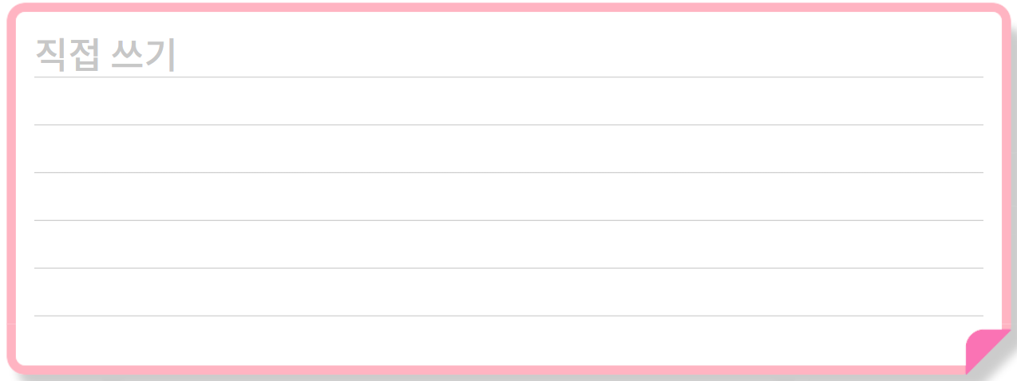
공감이 왜 필요한지 생각해 보기
duk_03_05_0001_301
내 감정을 다른 사람이 알아주길 바랐던 경험을 이야기해 봅시다.
[301_활동 1탭]
탭 구성 : 3개 ( 활동 1 / 활동 2 / 자기 점검 )
2. 직접 쓰기 메모지
직접 쓰기 텍스트 입력 가능
3. 예 보기/직접 쓰기 버튼
예 보기 버튼 클릭 시, 파란색 예시 텍스트 노출됨 + 직접 쓰기 버튼으로 토글됨.
직접 쓰기 버튼 클릭 시, 파란색 예시 텍스트 사라짐 + 직접 쓰기 가능 + 예 보기 버튼으로 토글됨.
1
활동 1 / 활동 2 / 자기 점검
2
상을 받았을 때 기뻐서 다른 사람에게 말하고 싶었습니다.
친구들이 내 마음을 몰라줘서 섭섭한 점이 있었습니다.
3

Slide 30
공감이 왜 필요한지 생각해 보기
duk_03_05_0001_301
다른 사람이 내 감정을 알아줬을 때 좋았던 점을 이야기해 봅시다.
[301_활동 2탭 ]
탭 구성 : 3개 (활동 1 / 활동 2 / 자기 점검 )
2. 직접 쓰기 메모지
직접 쓰기 텍스트 입력 가능
3. 예 보기/직접 쓰기 버튼
예 보기 버튼 클릭 시, 파란색 예시 텍스트 노출됨 + 직접 쓰기 버튼으로 토글됨.
직접 쓰기 버튼 클릭 시, 파란색 예시 텍스트 사라짐 + 직접 쓰기 가능 + 예 보기 버튼으로 토글됨.
1
활동 1 / 활동 2 / 자기 점검
2
그림 그리기 대회에서 상을 받았을 때 친구가 함께 기뻐해 줘서 좋았습니다. 상을 받은 걸 다른 사람에게 말하고 싶었는데, 친구가 먼저 축하해 주고 함께 기뻐해 줬기 때문입니다.
3

Slide 31





공감이 왜 필요한지 생각해 보기
duk_03_05_0001_301
배운 내용을 되돌아보며 자기 점검을 해 봅시다.
1
[301_자기 점검 탭]
탭 구성 : 3개 ( 활동 1 / 활동 2 / 자기 점검 )
지시문 bold: 얼굴, 클릭
표 형태
표 안에 각 텍스트 + 얼굴 버튼 추가
얼굴 버튼 클릭 시 노란색으로 별색 효과(각 행당 마지막으로 클릭한 한 개만 표시됨)
4. 범례 : 표 왼쪽 하단에 위치
5. 핵심정리 : 클릭 시 풀팝업(32번 슬라이드)
활동 1 / 활동 2 / 자기 점검
2
얼굴을 클릭하세요.
3
공감이 어떤 뜻인지 알고 있나요?
적절하게 공감해 주려면 무엇을 살펴야 할지 알게 됐나요?
공감이 왜 필요한지 이해했나요?
5
4

Slide 32

공감이 왜 필요한지 생각해 보기
duk_03_05_0001_301
5
[301_핵심 정리]
제목 텍스트
블릿+텍스트
3. 정답 확인/정답 가리기 버튼
정답 확인 버튼 클릭 시, 정답 텍스트 노출 + 정답 가리기 버튼으로 토글됨.
정답 가리기 버튼 클릭 시, 정답 텍스트 사라짐 + 정답 확인 버튼으로 토글됨.
4. 회색 텍스트 박스 + ? 버튼
- ? 버튼 클릭 시 해당 정답 텍스트 노출 ,
정답 텍스트 재클릭 시, ? 버튼으로 토글됨.
5. X버튼 클릭 시, 이전의 31번 슬라이드로 이동
1
[공감이 필요한 까닭]
2
4
공감
은 다른 사람의 감정을 같이 느끼는 것으로,
말과 행동 등 여러 모습이 있습니다.
어떠한 사건으로 일어난 감정은 혼자서 극복할 수 있지만
다른 사람의 이 필요할 수 있습니다.
공감 받고 싶은 사람의 에 집중해 공감해줘야 합니다.
도움
감정
3

